Slide 1
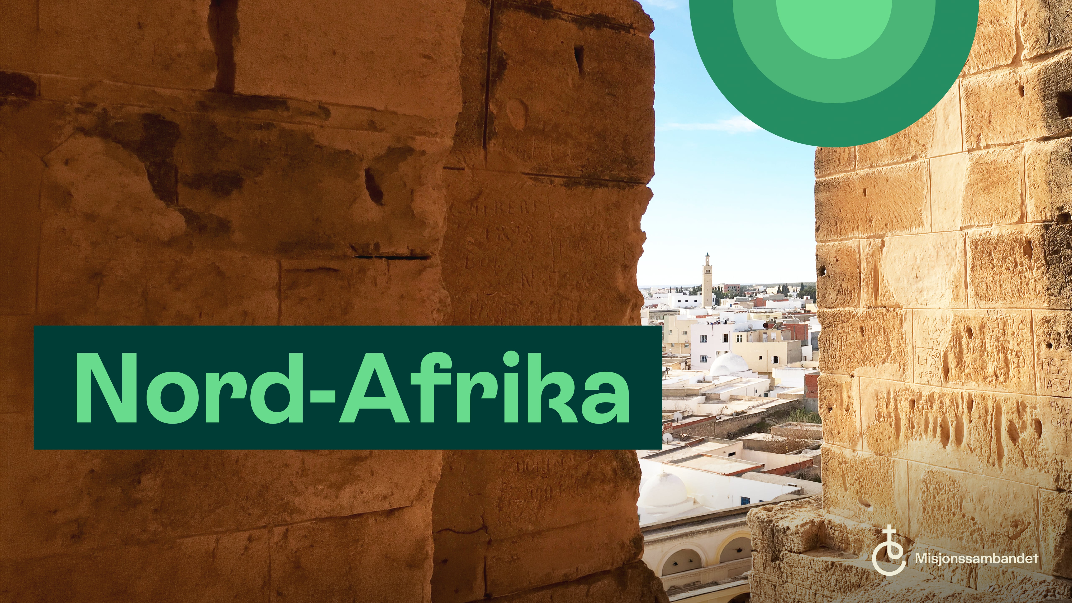

Slide 2
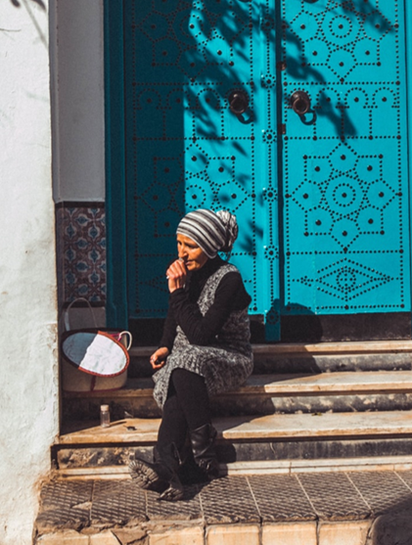
Kort om Nord-Afrika
Består av Marokko, Algerie, Tunisia, Libya og Mauritania.​
Var et tidlig sentrum for kristendommen.​
Er stengt for tradisjonell misjonsvirksomhet, men tillater kristne fagfolk som kan være med og utvikle landene.

Slide 3
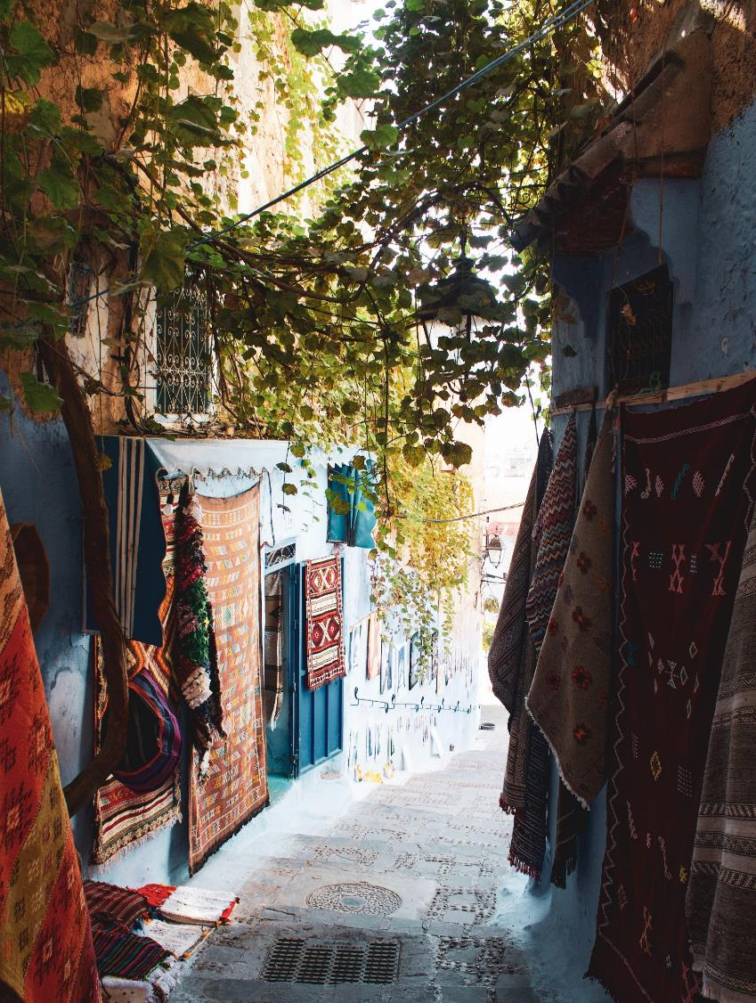
Dette støtter du
Fortelle om Jesus til folk som ikke har hørt.
Utdanne teltmakere
Bedre livsvilkår gjennom kurset Use your talents
Være Jesu hender og føtter gjennom å være til stede i området.

Slide 4
Bønneemner
Be om beskyttelse, glede og visdom for de kristne i landet.
Be om vekkelse i Nord-Afrika
Be om enhet, forsoning og søskenkjærlighet i den nasjonale kirken.
Be om at arbeidet vi er med på skal gi et bedre liv for mennesker i Nord-Afrika
Be for utsendingene og familiene, be om visdom, styrke og glede i tjenesten.

Slide 5

Ønsker du å støtte arbeidet i Nord-Afrika?
På gi.nlm.no kan du gi en enkeltgave eller bli fast månedlig giver.
gi.nlm.no
Giverkonto: 8220.02.90131
Vipps #700 000
Takk for din gave!

